Slide 1


Design de synchrotrons pulsés pour la chaîne d’accélération de haute énergie d’un collisionneur à muons
Lisa Soubirou – CEA IRFU/ DACM / LEDA
Journées Accélérateurs 2025 de la SFP – 7 au 10 octobre 2025

Slide 2
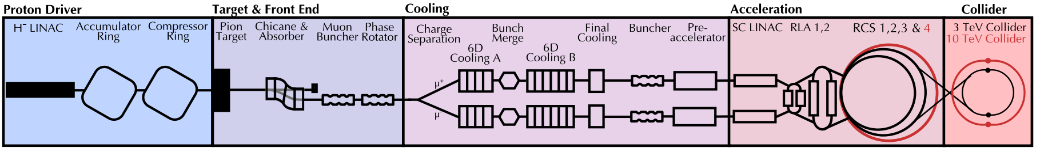
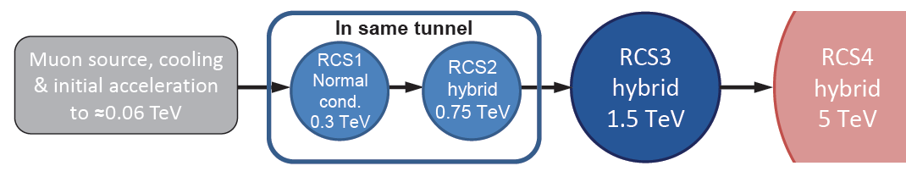
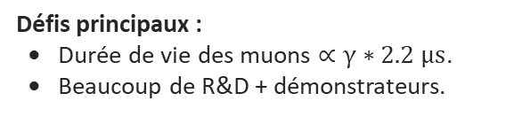
Collisionneur à muons et chaîne de synchrotrons pulsés
Défis principaux :
• Durée de vie des muons $∝γ∗2.2 μs$.
• Beaucoup de R&D + démonstrateurs.
Chaîne de synchrotrons pulsés (RCS): 1 RCS normal et 3 RCS hybrides.
Accélération sur la chaîne en moins de 10 ms !
C = 5990 m
C = 10700 m
C = 35000 m
E_{inj} = 63 GeV
E_{ext} = 5 TeV

Slide 3
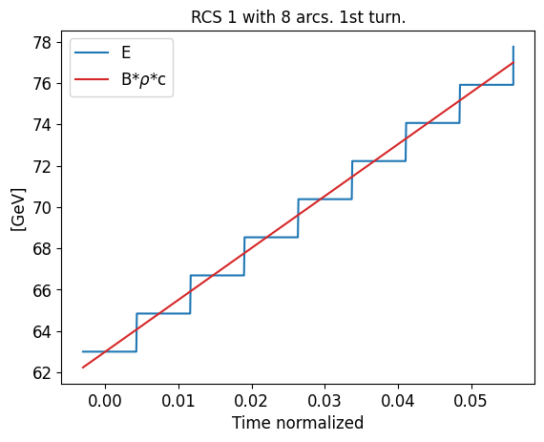
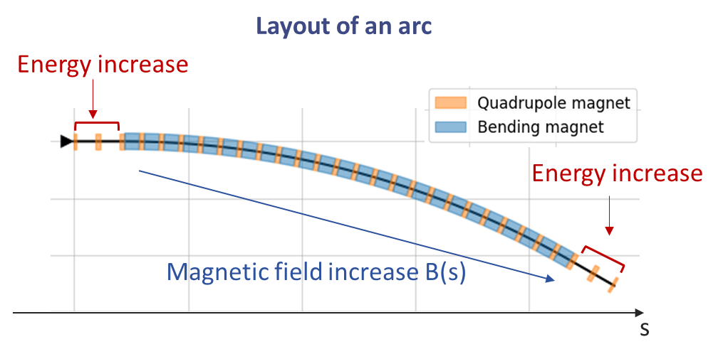
Écart entre l’énergie et la rampe des aimants
Accélération très rapide : en moins de 10 ms.
Pour une machine conventionnelle, la variation de B(t) dans les dipôles des arcs est négligeable.
Pour 8 arcs dans le RCS 1, l’erreur sur le champ s’élève à 3% sur le premier arc.
RCS 1 avec 8 arcs. 1er tour.

Slide 4
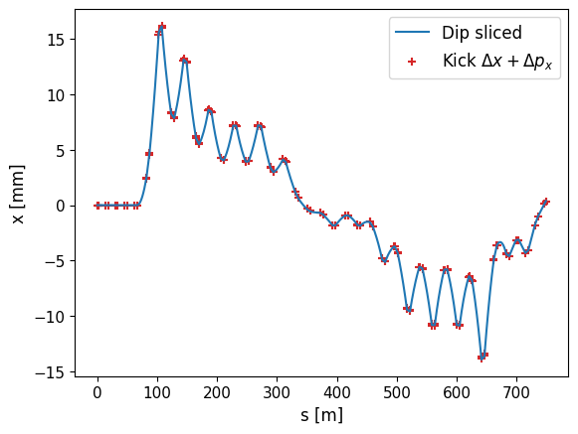
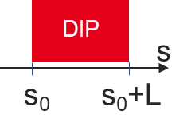
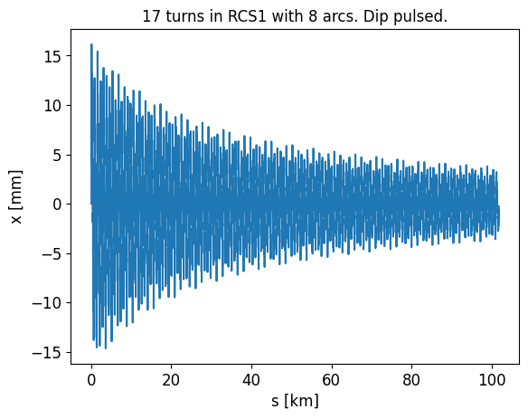
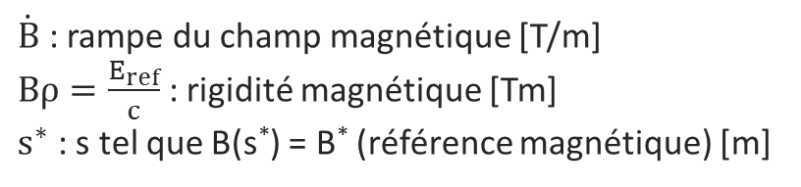
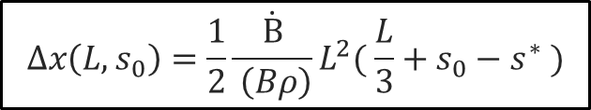
Modèle analytique et simulations
RCS1 avec 8 arcs. 1er arc.
Développement d’un modèle analytique pour calculer l’erreur de trajectoire créée dans un dipôle.
Pour un dipôle de longueur L dont la face d’entrée est en s₀ :
Implémentation sur un arc : modèle et simulations (Xsuite) en accord !
$$Δx\left(L, s_{0}\right)=\frac{1}{2}\frac{\dot{B}}{ \left(Bρ\right)}L^{2}( \frac{L}{3}+s_{0}−s^{∗} )$$
$\dot{B}$ : rampe du champ magnétique [T/m]
$Bρ=\frac{E_{ref}}{c}$ : rigidité magnétique [Tm]
$s^{∗}$ : s tel que B(s*) = B* (référence magnétique) [m]
RCS1 avec 8 arcs. 17 tours.

Slide 5
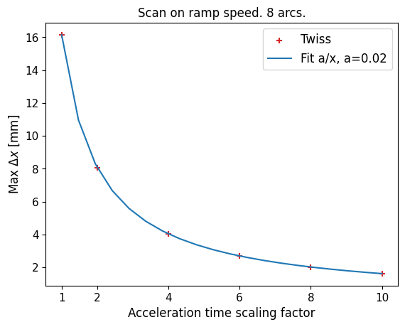
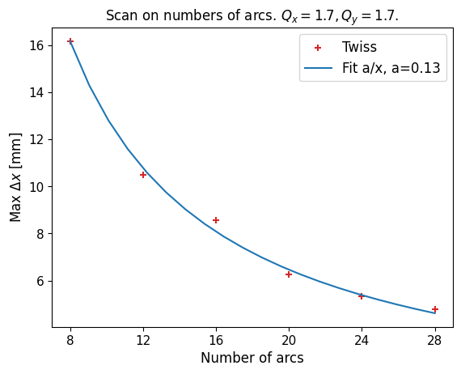
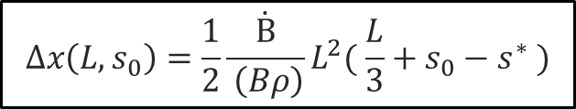
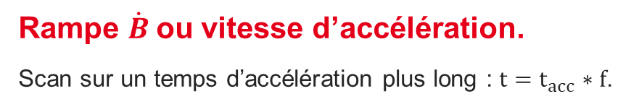


Loi d’échelle
$$Δx\left(L, s_{0}\right)=\frac{1}{2}\frac{\dot{B}}{ \left(Bρ\right)}L^{2}( \frac{L}{3}+s_{0}−s^{∗} )$$
Rampe $\dot{B}$ou vitesse d’accélération.
Scan sur un temps d’accélération plus long : $t=t_{acc}∗f$.
Répartition de la RF sur n_{arc} sections.
Homogénéisation des optiques en imposant Q_{x} et Q_{y}.
$$Δx∝\dot{B}=\frac{ΔB}{t_{acc}}$$
$Δx∝\frac{L_{tot, arc}}{2 n_{arc}}$ pour $L ≪ \frac{L_{tot, arc}}{ n_{arc}}$

Slide 6
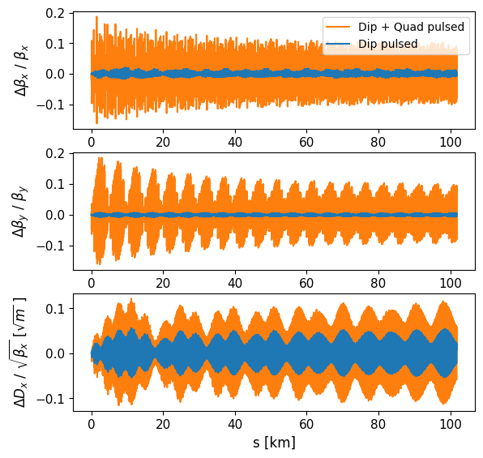
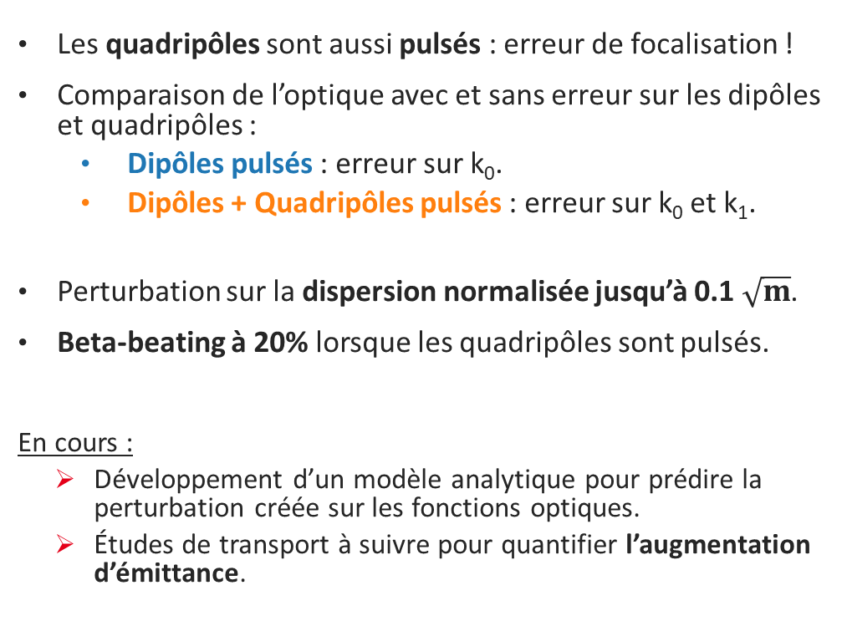
Impact sur les fonctions optiques
Les quadripôles sont aussi pulsés : erreur de focalisation !
Comparaison de l’optique avec et sans erreur sur les dipôles et quadripôles :
  Dipôles pulsés : erreur sur k₀.
  Dipôles + Quadripôles pulsés : erreur sur k₀ et k₁.
Perturbation sur la dispersion normalisée jusqu’à 0.1 $\sqrt{m}$.
Beta-beating à 20% lorsque les quadripôles sont pulsés.
En cours :
  Développement d’un modèle analytique pour prédire la perturbation créée sur les fonctions optiques.
  Études de transport à suivre pour quantifier l’augmentation d’émittance.

Slide 7

Merci pour votre attention !
Contact : lisa.soubirou@cea.fr
* Artwork from Gaia Fontana @qftoons

